Slide 1
1
Comment accompagner nos adhérents dans les transformations de nos métiers ?
Atelier 1 - 23 novembre 2017

Slide 2
1. Qu’avez-vous retenu de l’atelier ?

Slide 3
2. Quelles évolutions majeures viennent impacter notre environnement de travail?

Slide 4
3. Quels enjeux pour nos métiers ?

Slide 5
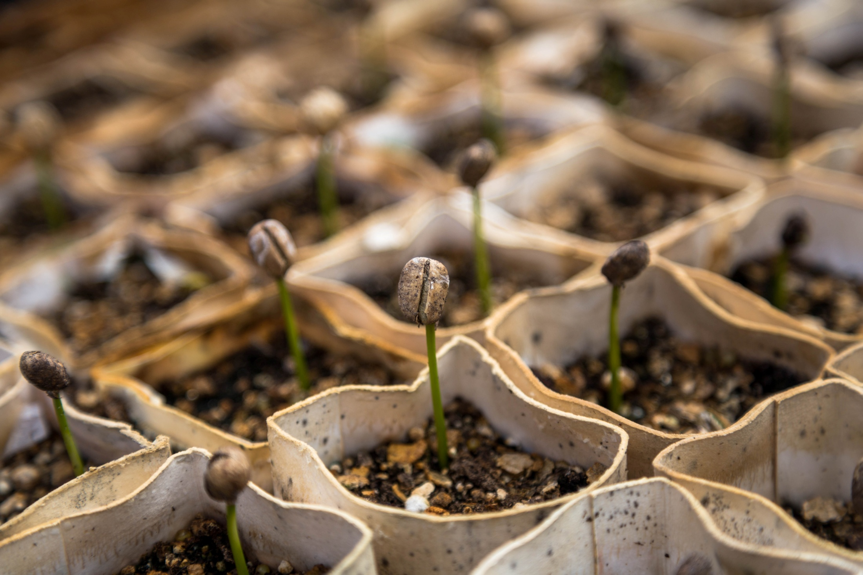
4. Quelles pistes d’action pour Arties ?

Slide 6
Quelles pistes d’action pour Arties ? (J)
Nom | Quel enjeu ? | En quoi cela consiste ? | Y
Tutorat ‘’Vis ma vie’’ | Développer les compétences et savoir-être, et favoriser l’épanouissement du personnel | Créer un vivier de tuteurs, y compris en intégrant de jeunes retraités | 2018
Boite à outils | Développer et partager les connaissances et retours d’expérience | Structurer et mettre à disposition les documents et ressources utiles | 2019

Slide 7
Quelles pistes d’action pour Arties ? (X&D)
Nom | Quel enjeu ? | En quoi cela consiste ? | Y
Supports Guides | Asseoir la fonction, le rôle de maître d’ouvrage exploitant | Mettre en charge des cahiers des charges techniques pour prendre en compte la fonction d’exploitation-maintenance | 2018
Carrières | Développer des compétences, motivations ,répondre aux nouveaux métiers | Redéfinir les postes pour adapter les règles de recrutement et faire évoluer les carrières (avce GT MESR) | 2020

Slide 8
Quelles pistes d’action pour Arties ? (N)
Nom | Quel enjeu ? | En quoi cela consiste ? | Y
Réseaux d’acteurs | Capitaliser les expériences et faire reconnaître celles d’Arties | Créer un annuaire, un organigramme, réunions internes, des séminaires communs avec les réseaux tiers (CNFPT) | 2019
Universités adhérentes | Diversifier les ressources financières d’Arties | Communiquer auprès des présidents et DGS, valoriser d‘action d’Arties | 2019

Slide 9
Quelles pistes d’action pour Arties ? (A)
Nom | Quel enjeu ? | En quoi cela consiste ? | Y
Expertises partagées | Capitaliser sur les connaissances | Identifier les expertises entre les différents métiers, adhérents et retraités volontaires | 2018
Animation réseau | Gagner en efficacité et mobilisation | Interne : animer des experts métiers et programme Externe : représenter Arties | 2019

Slide 10
Quelles pistes d’action pour Arties ? (JM)
Nom | Quel enjeu ? | En quoi cela consiste ? | Y
PPA | Faire connaître l’association aux nouveaux adhérents, à l’institution, aux tiers | Créer une plaquette (on ou offline) | 2018
Formation | Consolider et permettre l’évolution des compétences de nos adhérents | Réaliser un bilan des besoins par sondage, analyser les résultats, les présenter aux tutelles | 2019

Slide 11
Quelles pistes d’action pour Arties ? (S)
Nom | Quel enjeu ? | En quoi cela consiste ? | Y
COM | Faire connaître les actions de l’association auprès des adhérents (actuels ou futurs) | Réaliser une plaquette présentant le plan d’action de l’association | 2018
Valorisation expertises | Faire connaître les expertises et améliorer l’efficience réglementaire | Intégrer les GT (des tutelles) sur l’élaboration des lois, normes, règlements, référentiels | 2019

Slide 12
Bonne fin de journée!
Corinne.lapras@corpoe.com
06 19 58 85 50

